Slide 1
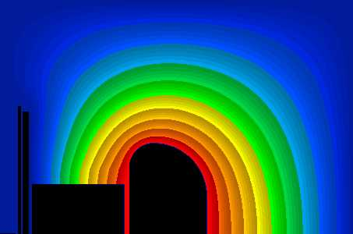
1.2. Електрично поле и вектор на електричното поле

Slide 2
Секое наелектризирано тело со некој полнеж го менува просторот околу себе

Slide 3
Како знаеме дека тоа е така?
Q₀
+
+
Q

Slide 4
Да дефинираме пробен полнеж (Q₀)
Според конвенцијат, пробниот полнеж е позитивен.
Има мали димензии (точкест).
Има мал полнеж.
Како димезиите на пробниот полнеж влијаат на полето

Slide 5
1.2.1 Електрично поле од точкест полнеж
+
+
Q₀
+
B
F_{B}
F_{A}
+
A
C
F_{C}

Slide 6
Електрично поле (E)
Полето на точкест полнеж што го создава во точката А:

Slide 7
Електрично поле (E)
Ако се земе условно
Q₀ = 1C
Тогаш условно големината на полето е силата

Slide 8
Единица на електрично поле
Во SI
И обратно. Кога е дадена силата може да се пресмета полето

Slide 9
Принцип на суперпозиција на електричните полоња
Слично како кај силите
Принципот се користи за пресметување на поле во дадена точка кое го создава наелектризирано тело со конечни димензии
Notes:
Ako polne`ot e raspredelen na tela so odredena forma, mo`e da go razbieme na dovolno mali polne`i dQ , taka {to sekoj od niv da mo`e da se smeta za to~kest. Potoa so pomo{ na slo`uvawe na poliwa na to~kesti polne`i, koristej}i ja relacijata (1.11) mo`e da se opredeli poleto na kakvo i da bilo naelektrizirano telo.

Slide 10
Јачина на некои полиња
Извор на полетои средина | E vo N/C
Близу наелектризирана ебонитна прачка | 1 ⋅ 10³
Во атмосфера | 1·10²
На синчево време | 1·10³
Во катодна цевка | 1 ⋅ 10⁵
Поле кое создава искра во воздух | 3 ⋅ 10⁶
Во електронска орбита на водороден атом | 5 ⋅ 10¹¹
На површна на ураниумово јадро | 2·10²¹

Slide 11
1.2.2. Густина на полнеж волуменска, површинска и линиска
3D
Волуменска
ρ = ΔQ/Δτ
Површинска (σ )
2 D
1 D
Линиска (λ)
Notes:
Ako polne`ot e raspredelen na tela so odredena forma, mo`e da go razbieme na dovolno mali polne`i dQ , taka {to sekoj od niv da mo`e da se smeta za to~kest. Potoa so pomo{ na slo`uvawe na poliwa na to~kesti polne`i, koristej}i ja relacijata (1.11) mo`e da se opredeli poleto na kakvo i da bilo naelektrizirano telo.

Slide 12
1.2.3. Примери за пресметување на поле
Задача 1:
Електричен полнеж Q е рамномерно распределен на жица со радиус a. Колкава е јачината на полето во точката P која се наоѓа на оската на кружницата, и тоа на растојание x од центарот на кружницата O?
P
E_{P}= ?
x
O
a

Slide 13
Решение:
Колкаво поле создава еден елемент од жицата?

Slide 14
Вкупната јачина на полето е интеграл од сите dE_{x}

Slide 15
Специјален случај: ако x>>a
Јачината на полето е иста како да доаѓа од точкест полнеж

Slide 16
Задача 2:
λ
Колкаво е полето во точката R којашто се наоѓа на растојание x од еден многу долг праволиниски спроводник кој е наелектричиран рамномерно со линиска густина λ?
E_{P} =?
X
P

Slide 17
Решение:
Колкавое полето создадено од елементот на жицата?
Елементот на спроводникот
dy носи полнеж dQ кoj e :
y
Векторот dE го разложуваме на компоненти dEx и dEy

Slide 18
Поради симетријата на проблемот, може да се земе дека:
,

Slide 19
Задача3:
Колкаво е полето во точката P, која се наоѓа во близина на една квадратана рамнина наелектризирана рамномерно со површинска густина σ. Точката P се наоѓа на нормалата над центарот на квадратот со должона на страната еднаква на L. За растојанието од точката R до рамнината важи z <<L
P
E_{P} =?
z
L
σ
O
L

Slide 20
Ренение
Полнеж на елемент на површина
2D -> 1D
Линиски елемент

Slide 22
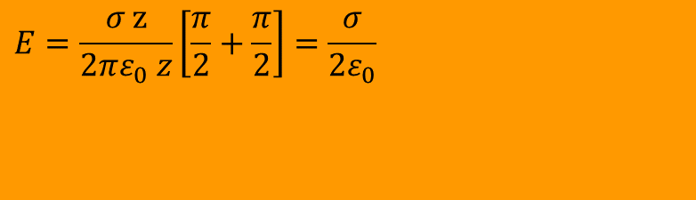
Специјален случај:
Ако z<<L, влијанието на далечните делови е мало
па може да се земе дека:
и во тој случај за полето имаме
$$E=\frac{σ \text{z}}{2πε_{0} z}\left[\frac{π}{2}+\frac{π}{2}\right]=\frac{σ}{2ε_{0}}$$

Slide 23
Задача4:
E_{A} =?
E_{B} =?
Колкава е јачината на полето создадена од две планпарелелни разноимено наелектризирани плочи со иста површинска густина σ, поставени на меѓусебно d кое е многу помало во однос на димензиите на плочите.
E_{C} =?
A
σ
σ
B
C

Slide 24
Решение
Од задачата 3
Во точката В:
Во точките A и C:

